Slide 1
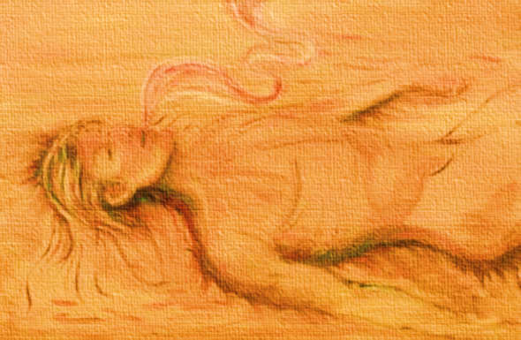
(2)

Slide 2
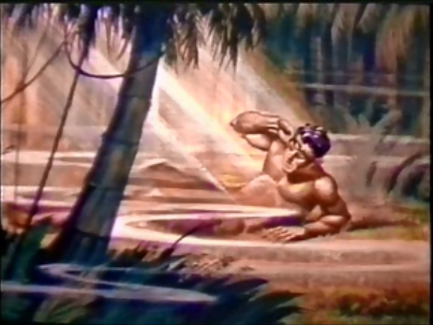
属灵人的创造和组成
创 2:7 耶和华 神用地上的尘土造人，将生气吹在他鼻孔里，他就成了有灵的活人 (a living soul)，名叫亚当。2:8 耶和华 神在东方的伊甸立了一个园子，把所造的人安置在那里。
创 6:3 耶和华说：人既属乎血气，我的灵就不永远住在他里面；然而他的日子还可到一百二十年。
西1:15 爱子是那不能看见之神的象，是首生的，在一切被造的以先。1:16 因为万有都是靠他造的，无论是天上的，地上的；能看见的，不能看见的；或是有位的，主治的，执政的，掌权的；一概都是藉着他造的，又是为他造的。1:17 他在万有之先；万有也靠他而立。
创1:26 神说：我们要照着我们的形象、按着我们的样式造人，使他们管理海里的鱼、空中的鸟、地上的牲畜，和全地，并地上所爬的一切昆虫。1:27 神就照着自己的形象造人，乃是照着他的形象造男造女。

Slide 3
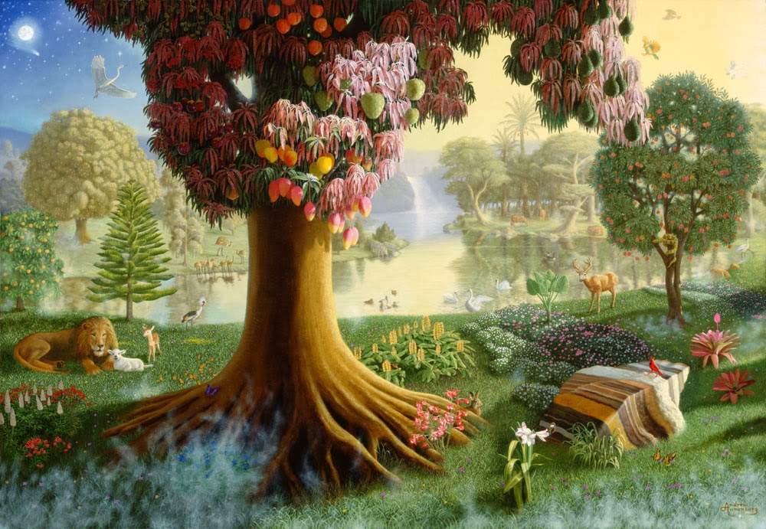
属灵人的生死抉择
创 2:9 耶和华 神使各样的树从地里长出来，可以悦人的眼目，其上的果子好作食物。园子当中又有生命树和分别善恶的树 （the tree of the knowledge of good and evil）。。。2:15 耶和华 神将那人安置在伊甸园，使他修理，看守。2:16 耶和华 神吩咐他说：园中各样树上的果子，你可以随意吃，2:17 只是分别善恶树上的果子，你不可吃，因为你吃的日子必定死！
创1:26 神说：我们要照着我们的形象、按着我们的样式造人，使他们管理海里的鱼、空中的鸟、地上的牲畜，和全地，并地上所爬的一切昆虫。1:27 神就照着自己的形象造人，乃是照着他的形象造男造女。
人不能选择自己的本质，却可以选择自己的经历

Slide 4
属灵人的生死抉择
创 2:9 耶和华 神使各样的树从地里长出来，可以悦人的眼目，其上的果子好作食物。园子当中又有生命树和分别善恶的树 （the tree of the knowledge of good and evil）。。。2:15 耶和华 神将那人安置在伊甸园，使他修理，看守。2:16 耶和华 神吩咐他说：园中各样树上的果子，你可以随意吃，2:17 只是分别善恶树上的果子，你不可吃，因为你吃的日子必定死！
创1:26 神说：我们要照着我们的形象、按着我们的样式造人，使他们管理海里的鱼、空中的鸟、地上的牲畜，和全地，并地上所爬的一切昆虫。1:27 神就照着自己的形象造人，乃是照着他的形象造男造女。
人的经历取决于他是否接受关于自己生命本质的真理（真相）

Slide 5
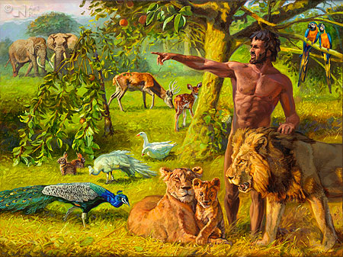
属灵人的运作
创 2:18 耶和华 神说：那人独居不好，我要为他造一个配偶帮助他。2:19 耶和华 神用土所造成的野地各样走兽和空中各样飞鸟都带到那人面前，看他叫甚么。那人怎样叫各样的活物，那就是他的名字。2:20 那人便给一切牲畜和空中飞鸟、野地走兽都起了名；只是那人没有遇见配偶帮助他。
出31:1 耶和华晓谕摩西说31:2 看哪，犹大支派中，户珥的孙子、乌利的儿子比撒列，我已经题他的名召他。31:3 我也以我的灵充满了他，使他有智慧，有聪明，有知识，能做各样的工。。。
赛11:1 从耶西的本必发一条；从他根生的枝子必结果实。11:2 耶和华的灵必住在他身上，就是使他有智慧和聪明的灵，谋略和能力的灵，知识和敬畏耶和华的灵。11:3 他必以敬畏耶和华为乐；行审判不凭眼见，断是非也不凭耳闻；
创1:26 神说：我们要照着我们的形象、按着我们的样式造人，使他们管理海里的鱼、空中的鸟、地上的牲畜，和全地，并地上所爬的一切昆虫。1:27 神就照着自己的形象造人，乃是照着他的形象造男造女。

Slide 6
属灵人的运作
创 2:18 耶和华 神说：那人独居不好，我要为他造一个配偶帮助他。2:19 耶和华 神用土所造成的野地各样走兽和空中各样飞鸟都带到那人面前，看他叫甚么。那人怎样叫各样的活物，那就是他的名字。2:20 那人便给一切牲畜和空中飞鸟、野地走兽都起了名；只是那人没有遇见配偶帮助他。
与神合一的意愿
创1:26 神说：我们要照着我们的形象、按着我们的样式造人，使他们管理海里的鱼、空中的鸟、地上的牲畜，和全地，并地上所爬的一切昆虫。1:27 神就照着自己的形象造人，乃是照着他的形象造男造女。

Slide 7
属灵人的运作
创 2:18 耶和华 神说：那人独居不好，我要为他造一个配偶帮助他。2:19 耶和华 神用土所造成的野地各样走兽和空中各样飞鸟都带到那人面前，看他叫甚么。那人怎样叫各样的活物，那就是他的名字。2:20 那人便给一切牲畜和空中飞鸟、野地走兽都起了名；只是那人没有遇见配偶帮助他。
腓2:12 这样看来，我亲爱的弟兄，你们既是常顺服的，不但我在你们那里，就是我如今不在你们那里，更是顺服的，就当恐惧战兢做成你们得救的工夫。2:13 因为你们立志行事都是神在你们心里运行，为要成就他的美意 （work out your own salvation with fear and trembling; for it is God who works in you both to will and to do for His good pleasure）。
创1:26 神说：我们要照着我们的形象、按着我们的样式造人，使他们管理海里的鱼、空中的鸟、地上的牲畜，和全地，并地上所爬的一切昆虫。1:27 神就照着自己的形象造人，乃是照着他的形象造男造女。

Slide 8
属灵人的运作
创 2:18 耶和华 神说：那人独居不好，我要为他造一个配偶帮助他。2:19 耶和华 神用土所造成的野地各样走兽和空中各样飞鸟都带到那人面前，看他叫甚么。那人怎样叫各样的活物，那就是他的名字。2:20 那人便给一切牲畜和空中飞鸟、野地走兽都起了名；只是那人没有遇见配偶帮助他。
约 5:17 耶稣就对他们说：我父做事直到如今，我也做事。5:18 所以犹太人越发想要杀他；因他不但犯了安息日，并且称神为他的父，将自己和神当作平等。5:19 耶稣对他们说：我实实在在的告诉你们，子凭着自己不能做甚么，唯有看见父所做的，子纔能做；父所做的事，子也照样做。5:20 父爱子，将自己所做的一切事指给他看，还要将比这更大的事指给他看，叫你们希奇。5:21 父怎样叫死人起来，使他们活着，子也照样随自己的意思使人活着。5:22 父不审判甚么人，乃将审判的事全交与子，
创1:26 神说：我们要照着我们的形象、按着我们的样式造人，使他们管理海里的鱼、空中的鸟、地上的牲畜，和全地，并地上所爬的一切昆虫。1:27 神就照着自己的形象造人，乃是照着他的形象造男造女。

Slide 9
属灵人的运作
创 2:18 耶和华 神说：那人独居不好，我要为他造一个配偶帮助他。2:19 耶和华 神用土所造成的野地各样走兽和空中各样飞鸟都带到那人面前，看他叫甚么。那人怎样叫各样的活物，那就是他的名字。2:20 那人便给一切牲畜和空中飞鸟、野地走兽都起了名；只是那人没有遇见配偶帮助他。
Gen 2:18 And the LORD God said, “It is not good that man should be alone; I will make him a helper comparable to him.” (NKJV)
Gen 2:18 Then the LORD God said, “It is not good for the man to be alone; I will make him a helper suitable for him.” (NASB)
Gen 2:18 And Jehovah God saith, 'Not good for the man to be alone, I do make to him an helper--as his counterpart.'
创1:26 神说：我们要照着我们的形象、按着我们的样式造人，使他们管理海里的鱼、空中的鸟、地上的牲畜，和全地，并地上所爬的一切昆虫。1:27 神就照着自己的形象造人，乃是照着他的形象造男造女。

Slide 10
属灵人的运作
创 2:18 耶和华 神说：那人独居不好，我要为他造一个配偶帮助他。2:19 耶和华 神用土所造成的野地各样走兽和空中各样飞鸟都带到那人面前，看他叫甚么。那人怎样叫各样的活物，那就是他的名字。2:20 那人便给一切牲畜和空中飞鸟、野地走兽都起了名；只是那人没有遇见配偶帮助他。
H5048 נֶגֶד neged (neh'-ghed) adj.
1. a front, i.e. part opposite.
2. (specifically) a counterpart, or mate.
3. (usually adverbial, especially with preposition) over against or before.
创1:26 神说：我们要照着我们的形象、按着我们的样式造人，使他们管理海里的鱼、空中的鸟、地上的牲畜，和全地，并地上所爬的一切昆虫。1:27 神就照着自己的形象造人，乃是照着他的形象造男造女。

Slide 11
属灵人的合一
创 2:21 耶和华 神使他沉睡，他就睡了；于是取下他的一条肋骨，又把肉合起来。2:22 耶和华 神就用那人身上所取的肋骨造成一个女人，领她到那人跟前。2:23 那人说：这是我骨中的骨，肉中的肉，可以称她为女人，因为她是从男人身上取出来的。2:24 因此，人要离开父母，与妻子连合，二人成为一体。
弗5:28 丈夫也当照样爱妻子，如同爱自己的身子；爱妻子便是爱自己了。5:29 从来没有人恨恶自己的身子，总是保养顾惜，正象基督待教会一样，5:30 因我们是他身上的肢体（有古卷在此有：就是他的骨他的肉）。5:31 为这个缘故，人要离开父母，与妻子连合，二人成为一体。5:32 这是极大的奥秘，但我是指着基督和教会说的。
创1:26 神说：我们要照着我们的形象、按着我们的样式造人，使他们管理海里的鱼、空中的鸟、地上的牲畜，和全地，并地上所爬的一切昆虫。1:27 神就照着自己的形象造人，乃是照着他的形象造男造女。

Slide 12
属灵人的合一
创 2:21 耶和华 神使他沉睡，他就睡了；于是取下他的一条肋骨，又把肉合起来。2:22 耶和华 神就用那人身上所取的肋骨造成一个女人，领她到那人跟前。2:23 那人说：这是我骨中的骨，肉中的肉，可以称她为女人，因为她是从男人身上取出来的。2:24 因此，人要离开父母，与妻子连合，二人成为一体。
林前6:15 岂不知你们的身子是基督的肢体么？我可以将基督的肢体作为娼妓的肢体么？断乎不可！6:16 岂不知与娼妓联合的，便是与她成为一体么？因为主说：二人要成为一体。6:17 但与主联合的，便是与主成为一灵 （he who is joined to the Lord is one spirit with Him ）。6:18 你们要逃避淫行。人所犯的，无论甚么罪，都在身子以外，惟有行淫的，是得罪自己的身子。6:19 岂不知你们的身子就是圣灵的殿么？这圣灵是从神而来，住在你们里头的；并且你们不是自己的人；
创1:26 神说：我们要照着我们的形象、按着我们的样式造人，使他们管理海里的鱼、空中的鸟、地上的牲畜，和全地，并地上所爬的一切昆虫。1:27 神就照着自己的形象造人，乃是照着他的形象造男造女。

Slide 13
属灵人的合一
创 2:21 耶和华 神使他沉睡，他就睡了；于是取下他的一条肋骨，又把肉合起来。2:22 耶和华 神就用那人身上所取的肋骨造成一个女人，领她到那人跟前。2:23 那人说：这是我骨中的骨，肉中的肉，可以称她为女人，因为她是从男人身上取出来的。2:24 因此，人要离开父母，与妻子连合，二人成为一体。
林后11:2 我为你们起的愤恨，原是神那样的愤恨。因为我曾把你们许配一个丈夫，要把你们如同贞洁的童女，献给基督。11:3 我只怕你们的心或偏于邪，失去那向基督所存纯一清洁的心 (corrupted from the simplicity that is in Christ)，就象蛇用诡诈诱惑了夏娃一样。
创1:26 神说：我们要照着我们的形象、按着我们的样式造人，使他们管理海里的鱼、空中的鸟、地上的牲畜，和全地，并地上所爬的一切昆虫。1:27 神就照着自己的形象造人，乃是照着他的形象造男造女。

Slide 14
属灵人的合一
创 2:21 耶和华 神使他沉睡，他就睡了；于是取下他的一条肋骨，又把肉合起来。2:22 耶和华 神就用那人身上所取的肋骨造成一个女人，领她到那人跟前。2:23 那人说：这是我骨中的骨，肉中的肉，可以称她为女人，因为她是从男人身上取出来的。2:24 因此，人要离开父母，与妻子连合，二人成为一体。
加4:3 我们为孩童的时候，受管于世俗小学之下，也是如此。4:4 及至时候满足，神就差遣他的儿子，为女子所生，且生在律法以下，4:5 要把律法以下的人赎出来，叫我们得着儿子的名分。4:6 你们既为儿子，神就差他儿子的灵进入你们（原文作我们）的心，呼叫：阿爸！父！4:7 可见，从此以后，你不是奴仆，乃是儿子了；既是儿子，就靠着神为后嗣。
创1:26 神说：我们要照着我们的形象、按着我们的样式造人，使他们管理海里的鱼、空中的鸟、地上的牲畜，和全地，并地上所爬的一切昆虫。1:27 神就照着自己的形象造人，乃是照着他的形象造男造女。

Slide 15
属灵人的合一
创 2:21 耶和华 神使他沉睡，他就睡了；于是取下他的一条肋骨，又把肉合起来。2:22 耶和华 神就用那人身上所取的肋骨造成一个女人，领她到那人跟前。2:23 那人说：这是我骨中的骨，肉中的肉，可以称她为女人，因为她是从男人身上取出来的。2:24 因此，人要离开父母，与妻子连合，二人成为一体。
罗8:9 人若没有基督的灵，就不是属基督的。8:10 基督若在你们心里，身体就因罪而死，心灵却因义而活。
弗3:14 因此，我在父面前屈膝，3:15 （天上地上的各家，都是从他得名。）3:16 求他按着他丰盛的荣耀，藉着他的灵，叫你们心里的力量 (the inner man) 刚强起来，3:17 使基督因你们的信，住在你们心里，叫你们的爱心有根有基，3:18 能以和众圣徒一同明白基督的爱是何等长阔高深，3:19 并知道这爱是过于人所能测度的，便叫神一切所充满的，充满了你们。
创1:26 神说：我们要照着我们的形象、按着我们的样式造人，使他们管理海里的鱼、空中的鸟、地上的牲畜，和全地，并地上所爬的一切昆虫。1:27 神就照着自己的形象造人，乃是照着他的形象造男造女。

Slide 16
属灵人的合一
创 2:21 耶和华 神使他沉睡，他就睡了；于是取下他的一条肋骨，又把肉合起来。2:22 耶和华 神就用那人身上所取的肋骨造成一个女人，领她到那人跟前。2:23 那人说：这是我骨中的骨，肉中的肉，可以称她为女人，因为她是从男人身上取出来的。2:24 因此，人要离开父母，与妻子连合，二人成为一体。
罗 7:2 就如女人有了丈夫，丈夫还活着，就被律法约束；丈夫若死了，就脱离了丈夫的律法。7:3 所以丈夫活着，她若归于别人，便叫淫妇；丈夫若死了，她就脱离了丈夫的律法，虽然归于别人，也不是淫妇。7:4 我的弟兄们，这样说来，你们藉着基督的身体，在律法上也是死了，叫你们归于别人，就是归于那从死里复活的，叫我们结果子给神。
创1:26 神说：我们要照着我们的形象、按着我们的样式造人，使他们管理海里的鱼、空中的鸟、地上的牲畜，和全地，并地上所爬的一切昆虫。1:27 神就照着自己的形象造人，乃是照着他的形象造男造女。

Slide 17
属灵人的合一
创 2:21 耶和华 神使他沉睡，他就睡了；于是取下他的一条肋骨，又把肉合起来。2:22 耶和华 神就用那人身上所取的肋骨造成一个女人，领她到那人跟前。2:23 那人说：这是我骨中的骨，肉中的肉，可以称她为女人，因为她是从男人身上取出来的。2:24 因此，人要离开父母，与妻子连合，二人成为一体。
林后3:12 我们既有这样的盼望，就大胆讲说，3:13 不象摩西将帕子蒙在脸上，叫以色列人不能定睛看到那将废者的结局。3:14 但他们的心地刚硬，直到今日诵读旧约的时候，这帕子还没有揭去。这帕子在基督里已经废去了。3:15 然而直到今日，每逢诵读摩西书的时候，帕子还在他们心上。3:16 但他们的心几时归向主，帕子就几时除去了。3:17 主就是那灵；主的灵在那里，那里就得以自由。3:18 我们众人既然敞着脸得以看见主的荣光，好象从镜子里返照，就变成主的形状，荣上加荣，如同从主的灵变成的。
创1:26 神说：我们要照着我们的形象、按着我们的样式造人，使他们管理海里的鱼、空中的鸟、地上的牲畜，和全地，并地上所爬的一切昆虫。1:27 神就照着自己的形象造人，乃是照着他的形象造男造女。

Slide 18
属灵人的合一
创 2:21 耶和华 神使他沉睡，他就睡了；于是取下他的一条肋骨，又把肉合起来。2:22 耶和华 神就用那人身上所取的肋骨造成一个女人，领她到那人跟前。2:23 那人说：这是我骨中的骨，肉中的肉，可以称她为女人，因为她是从男人身上取出来的。2:24 因此，人要离开父母，与妻子连合，二人成为一体。
林前13:9 我们现在所知道的有限，先知所讲的也有限，13:10 等那完全的来到，这有限的必归于无有了。13:11 我作孩子的时候，话语象孩子，心思象孩子，意念象孩子，既成了人，就把孩子的事丢弃了。13:12 我们如今彷彿对着镜子观看，模糊不清（原文作：如同猜谜）；到那时就要面对面了。我如今所知道的有限，到那时就全知道，如同主知道我一样。13:13 如今常存的有信，有望，有爱这叁样，其中最大的是爱。
创1:26 神说：我们要照着我们的形象、按着我们的样式造人，使他们管理海里的鱼、空中的鸟、地上的牲畜，和全地，并地上所爬的一切昆虫。1:27 神就照着自己的形象造人，乃是照着他的形象造男造女。

Slide 19
属灵人的合一
创 2:18 耶和华 神说：那人独居不好，我要为他造一个配偶帮助他。2:19 耶和华 神用土所造成的野地各样走兽和空中各样飞鸟都带到那人面前，看他叫甚么。那人怎样叫各样的活物，那就是他的名字。2:20 那人便给一切牲畜和空中飞鸟、野地走兽都起了名；只是那人没有遇见配偶帮助他。
与神合一的意愿
创1:26 神说：我们要照着我们的形象、按着我们的样式造人，使他们管理海里的鱼、空中的鸟、地上的牲畜，和全地，并地上所爬的一切昆虫。1:27 神就照着自己的形象造人，乃是照着他的形象造男造女。

